Slide 1
ЖАНРИ ОБРАЗОТВОРЧОГО МИСТЕЦТВА ОЗНАЙОМЛЕННЯ ДОШКІЛЬНИКІВ З НАТЮРМОРТОМ
СТАРШИЙ ДОШКІЛЬНИЙ ВІК
ПІДГОТУВАЛА: ВИХОВАТЕЛЬ БЕЗКРОВНА Л.М.
дошкільний навчальний заклад №26
м. Прилуки

Slide 2
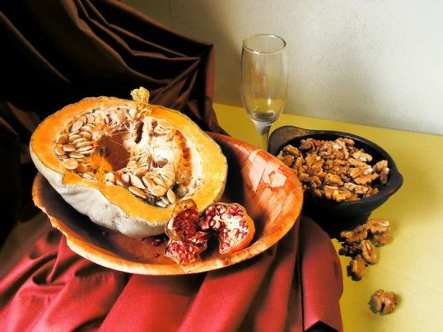
Натюрморт - це жанр образотворчого мистецтва, що зображує групу неживих предметів. На картині або фотографії можуть бути квіти, фрукти, посуд та інші предмети, розташовані так, щоб вийшла гармонійна композиція. Традиційний натюрморт малюють в реалістичному стилі з натури (дивлячись на оригінал).

Slide 3
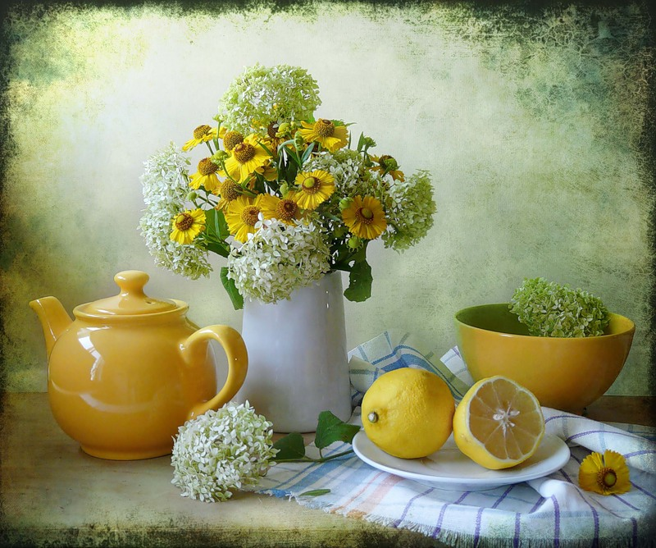
Натюрморт як жанр виділився не відразу, довгий час картини, що зображують квіти та предмети побуту, використовували як обрамляє додаток до інших полотнам, а також як прикраса на стулках меблів. Перші самостійні картини з'явилися приблизно 17-му столітті. Тоді зображення предметів стали використовувати як алегорії, і кожен предмет мав додатковий символічний сенс. Пізніше натюрморт став популярний серед художників, проте вважався нижчим жанром.

Slide 4
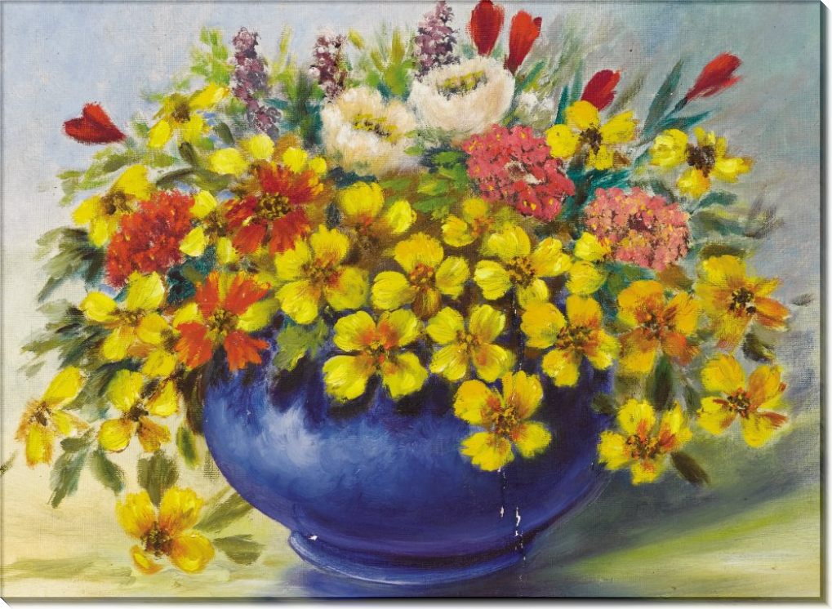
Існує кілька видів натюрморту, один з найбільш ранніх і поширених – квітковий натюрморт

Slide 5
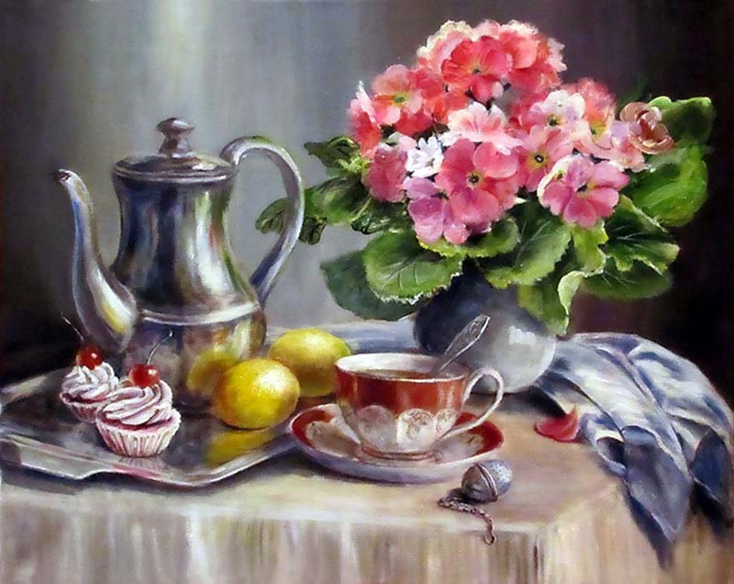
наступний за популярністю - натюрморт сервірованого столу

Slide 6
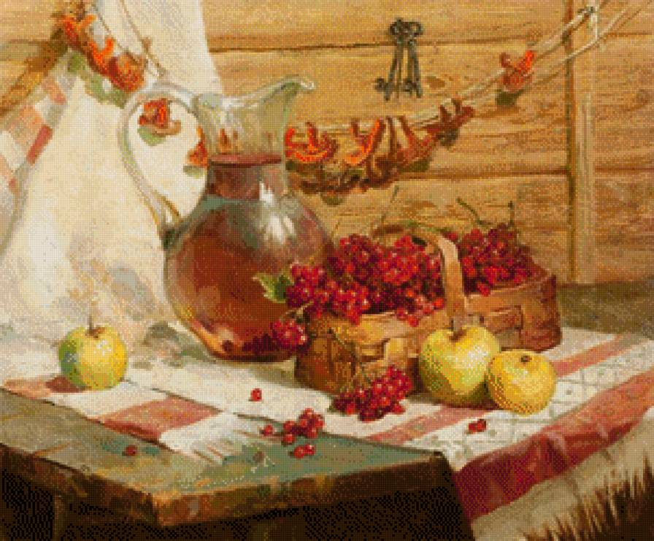
ще один вид, який з'явився відносно недавно - абстрактний натюрморт, в цьому стилі предмети зображуються не реалістично, форми схематичні, а кольори позбавлені плавних переходів.

Slide 7
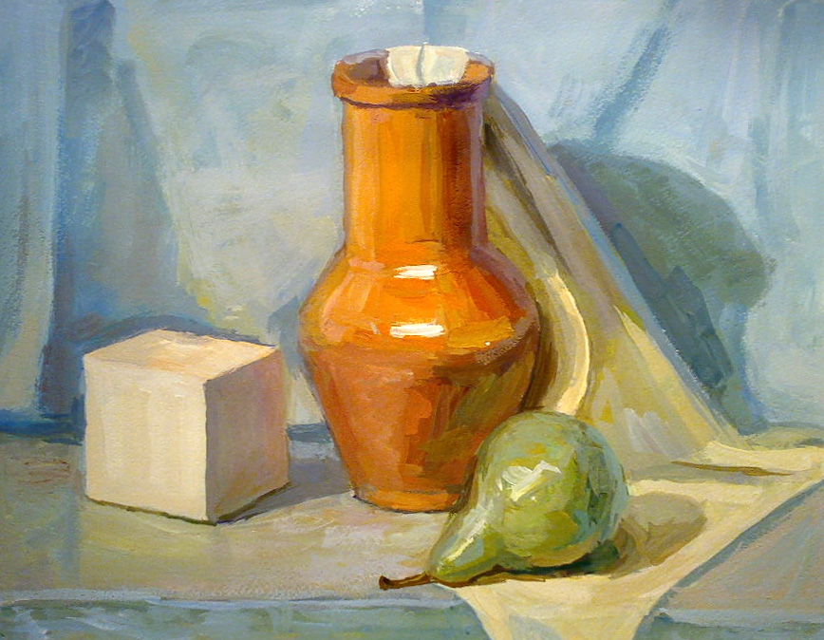
Натюрморт є одним з найпопулярніших жанрів у тих, хто тільки починає малювати. На простих композиціях, складених з декількох предметів, вчаться правильно будувати об'єкти, передавати перспективу і наносити світлотіні.
Якщо ви захоплюєтеся малюванням, напевно ви зробили вже чимало малюнків і картин в цьому жанрі. Для того щоб намалювати натюрморт не потрібно витрачати час і сили на пошуки цікавих об'єктів для малювання, ви завжди можете скласти хорошу композицію з предметів, які завжди під рукою

Slide 8
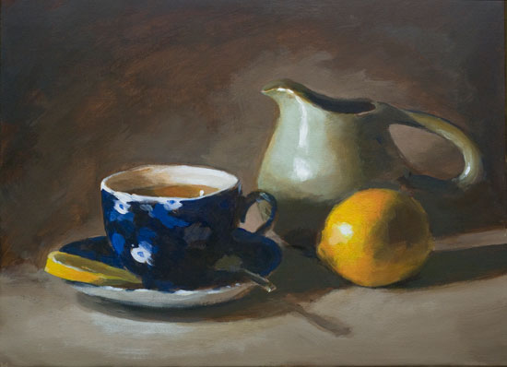
Розташуйте об'єкти так, щоб у вас вийшло кілька планів, пам'ятайте, що предмети великого розміру повинні знаходитися на задньому плані і не закривати собою ті, що менше. Поставте додатковий бічний джерело кольору, це додасть об'єктам обсяг. Регулярні вправи з такими постановками дозволять вам відточувати свої навички малювання.

Slide 9
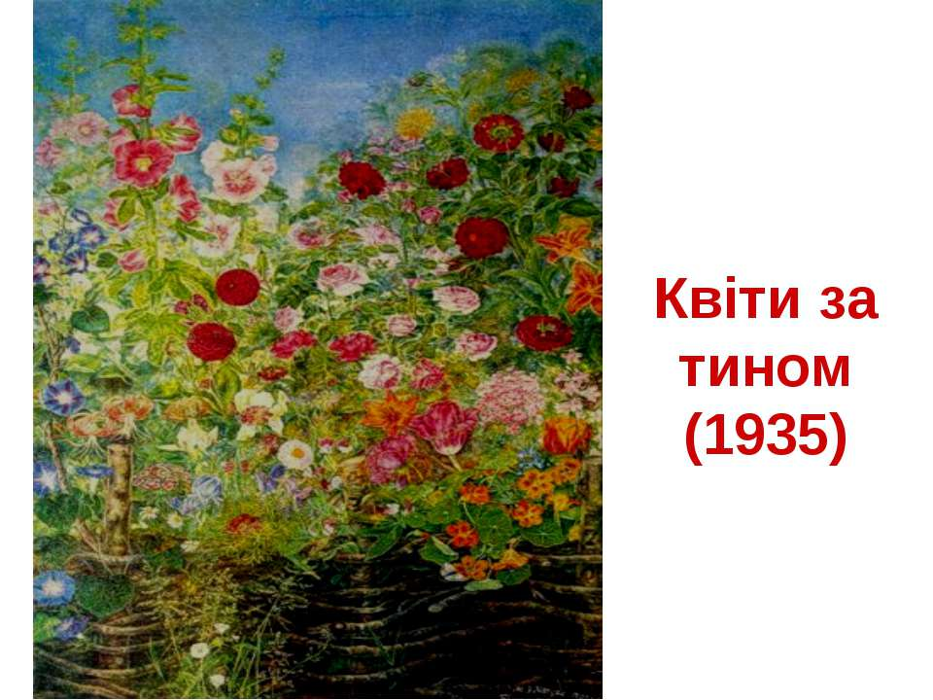
Картини Катерини Білокур

Slide 10
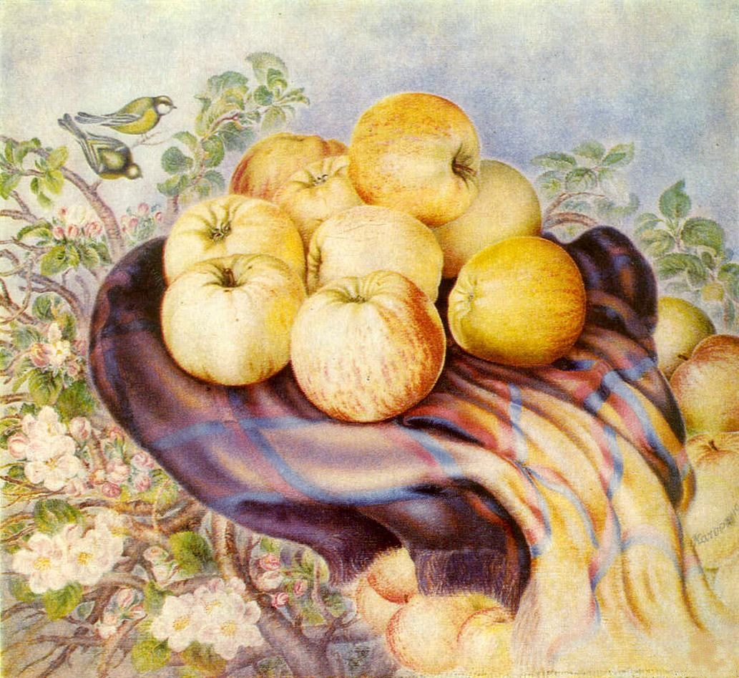
Катерина Білокур
“Богданівські яблука”

Slide 11
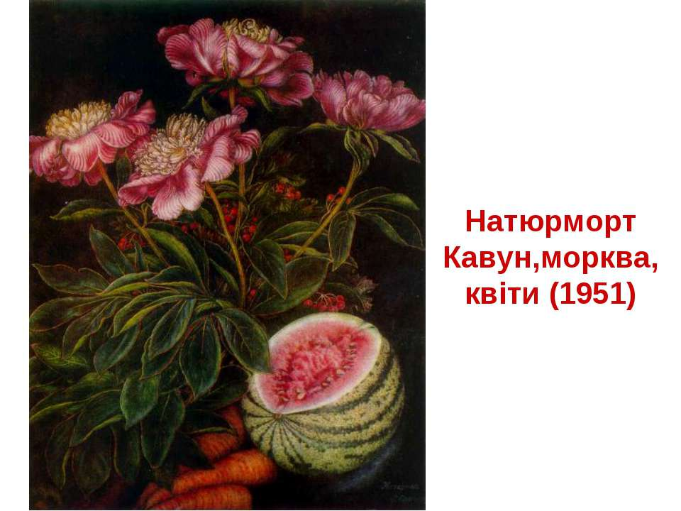
Катерина Білокур

Slide 12
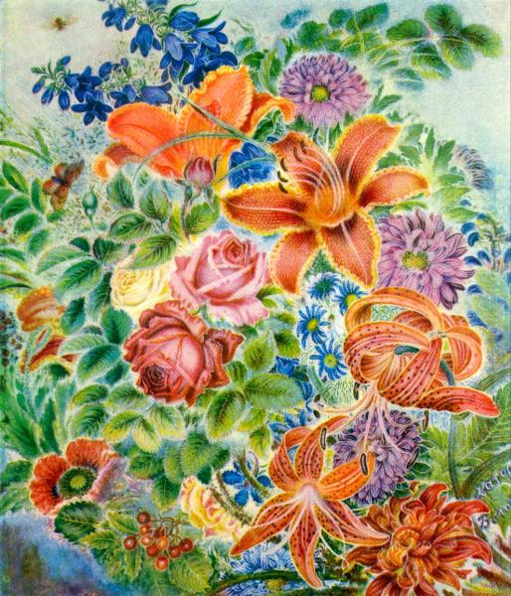
Катерина Білокур “Жоржини”

Slide 13
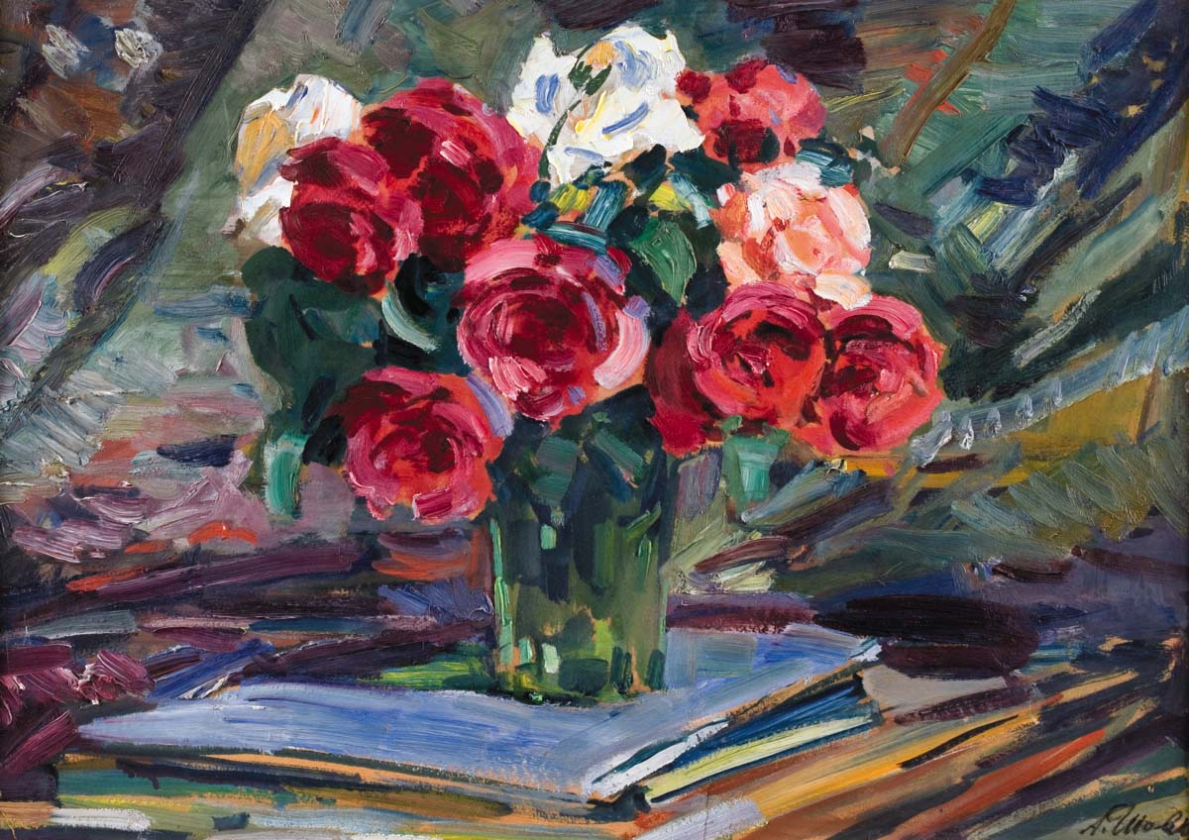
Картина А.Шовкун “Букет троянд”

Slide 14
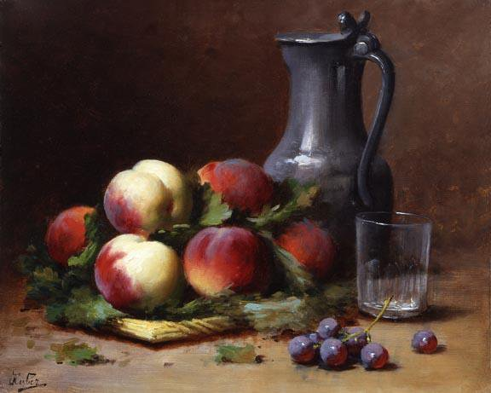
Картина О.Шовкун “Натюрморт з глечиком і персиками”

